Slide 1
Население Земли
Урок географии в 10 классе
Учитель Кривоногова И.В.

Slide 2
В какой стране все животные с сумками бегают?
Австралия

Slide 3
Какое государство называет себя спортивной одеждой?
Ямайка

Slide 4
Какая страна, потеряв букву, становится геометрической фигурой?
Куба

Slide 5
Какое государство можно носить на голове?
Панама

Slide 6
Какая европейская столица стоит на скошенной траве?
Париж на Сене

Slide 7
В какую столицу, по известному выражению, ведут все дороги?
В Рим

Slide 8
Эту страну называют «Страной восходящего солнца»
Япония

Slide 9
Африканская страна носит название одноименной пустыни
Намибия

Slide 10
Столица летних олимпийских игр 2012
Лондон

Slide 11
Что означают эти цифры?
12 октября 1999год – 6…..
31октября 2011 год – 7….
1млрд.300 млн. … - ………
1млрд.200 млн. … - ………
4-5 тыс. - ……….
45чел.\км.² - ……..
В России 15 ………
80,7 лет -…………
97% в Бельгии - …

Slide 12
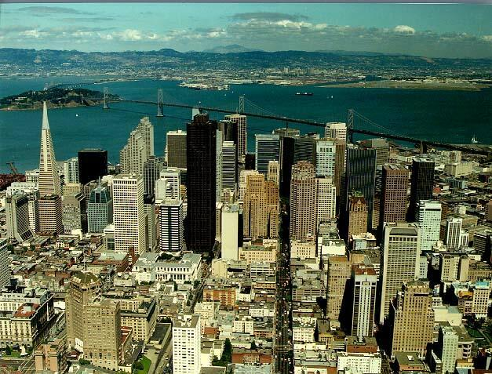
Функции современных городов
Большинство городов многофункциональные
Промышленные,
Культурные,
Научные,
Транспортные,
Административные

Slide 13
Городское расселение
Города возникли в древности как центры административной власти, торговли и ремесла. С развитием индустрии в них концентрировалось промышленное производство, формировалась инфраструктура, развивались торговые связи.
В городах проживает около 51% населения Земли.

Slide 14
Черты урбанизации
Быстрые темпы роста городского населения, особенно в менее развитых странах
Концентрация населения в основном в больших городах
«Расползание городов, расширение их территории

Slide 15
Уровни урбанизации
Высоко урбанизированные | Средне урбанизированные | Слабо урбанизированные
Доля городского населения более 50% | Доля городского населения 20%- 50% | Доля городского населения менее 20%
Великобритания Бельгия Нидерланды Венесуэла Швеция | Египет Конго Индия Нигерия Сенегал | Чад Эфиопия Сомали Нигер Мали

Slide 16
Экологические проблемы городов
Все города мира ежегодно выбрасывают в окружающую среду до 3 млрд. т твердых промышленных и бытовых отходов, свыше 500 км²
промышленных и бытовых стоков и около 1 млрд. т различных аэрозолей. Изменяют естественные ландшафты.

Slide 17
Угадай город и страну

Slide 18
Угадай город и страну

Slide 19
Угадай город и страну

Slide 20
Угадай город и страну

Slide 21
Угадай город и страну

Slide 22
Угадай город и страну

Slide 23
Угадай город и страну

Slide 24
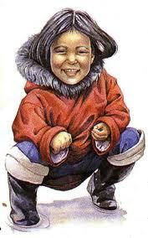
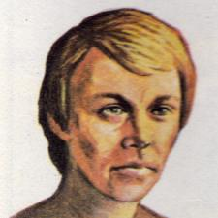
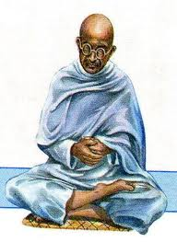
Состав (структура) населения
Половой состав
Возрастной состав
Этнолингвистический состав
Религиозный состав

Slide 25
Страны
Преобладание мужчин
Катар, Кувейт, ОАЭ, Оман
Преобладание женщин
Латвия, Украина, Эстония, Россия
Причины
В нефтедобывающих странах много мужчин-мигрантов
Средняя продолжительность жизни женщин выше, чем мужчин
В этих странах неравноправное положение женщин: ранние браки
Потери во второй мировой войне

Slide 27
В соответствии с характером национального состава выделяют государства: однонациональные многонациональные
Польша
Япония
Саудовская Аравия
Египет
Россия
Испания
Индия
США

Slide 28
Классификация религий
мировые
национальные
традиционные верования
Ислам
Индуизм
Синтоизм
Иудаизм
Конфуцианство
Буддизм
Христианство
Католичество
Протестанство
Православие
Сунниты
Шииты

Slide 29
Миграции
направленность
продолжительность
мотив
Временные
Постоянные
Внутренние
Внешние
Эмиграция Иммиграция
Религиозные
Военные
Политические
экономические

Slide 30
Проверь себя: Вариант 1 Вариант 2
Б
Б, Г, Е
Уменьшение численности населения страны:10-3= -3
«Нас двое – нам двоих»
Б, Д
Г
Индоевропейская
Б, В, Г, Д
Б, Е
А, В, Д
А, Б, Г
А, В, Д
Быстрый рост численности населения: 27-9=18
«Одна семья – один ребенок»
В, Г, Д
А
Индоевропейской
А, Е
А, Г, Д
А, Б, Д

Slide 31
Мы живем в этом мире!

